Slide 2
Greentech Innovation
Un programme d’accompagnement pour les start-up et PME qui innovent pour les politiques publiques de transition écologique

Slide 3
Une initiative animée par Ecolab
Un laboratoire d’innovation pour :
Dynamiser l’écosystème français des start-up et incubateurs greentech
Massifier la transition écologique par l’innovation, par la data et par la structuration de la data
Transformer l’administration et les politiques publiques de transition écologique par l’intelligence artificielle et la donnée

Slide 4
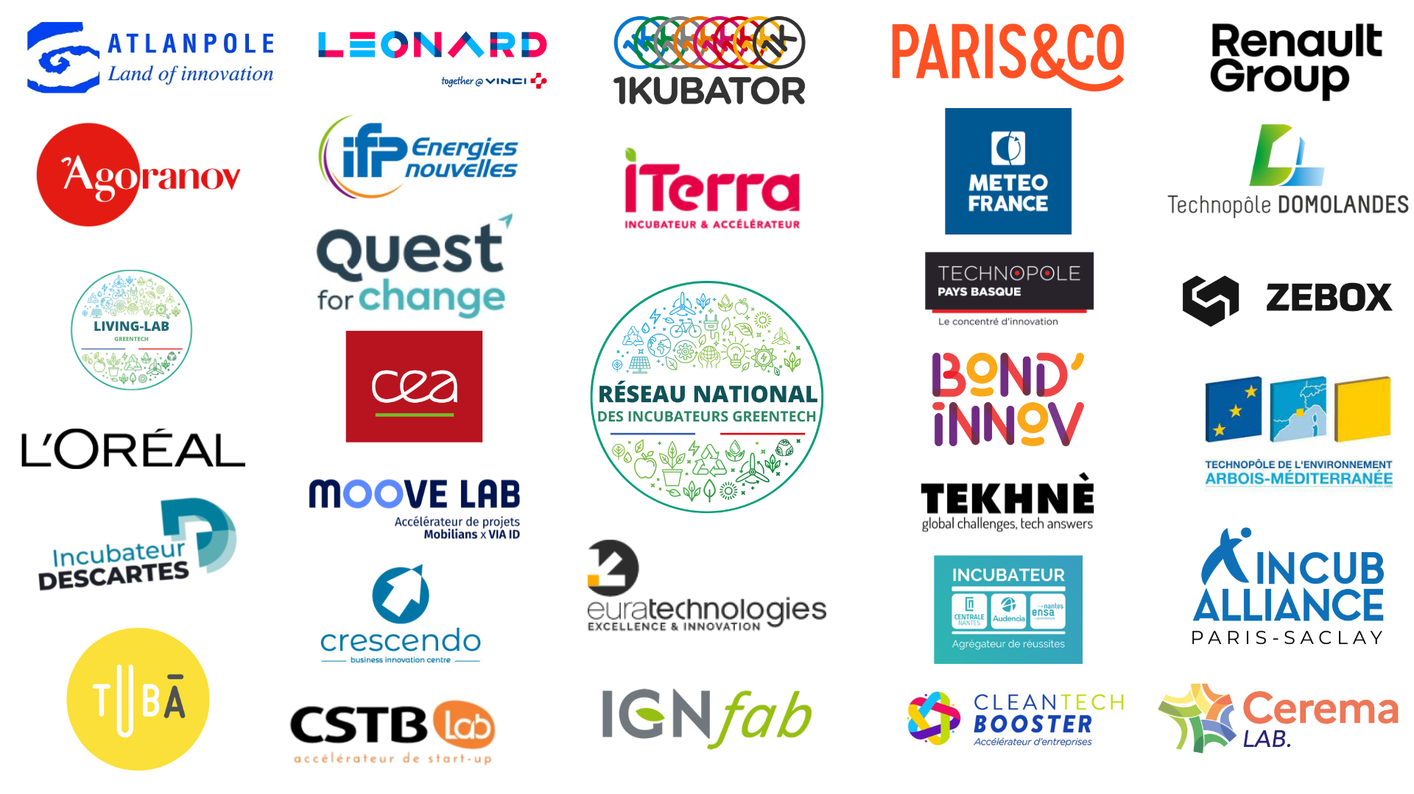
Dynamiser l’écosystème français des incubateurs greentech
Le réseau national des incubateurs Greentech
Un réseau pour dynamiser les relations entre les incubateurs qui accompagnent les innovateurs de la transition écologique.

Slide 5
Dynamiser l’écosystème français des start-up greentech
Une communauté de 272 start-up et PME sélectionnées par des experts du ministère et ses partenaires (AIT, DGE/Mission FrenchTech, Bpifrance, Caisse des Dépôts, AFNOR, Ademe, Cerema, OFB, IGN, MAA, MESR, incubateurs, pôles de compétitivité, PEXE…)
Objectif : Accélérer les politiques publiques de transition écologique

Slide 6
Une offre d’accompagnement dédiée
BOOSTER VISIBILITE
BOOSTER COMMER-CIAL ET RESEAUX
BOOSTER DIGITAL
BOOSTER COMMAN-DE PUBLIQUE

Slide 7
Booster visibilité
Droit d’affichage de la distinction Greentech Innovation (marque de soutien de l'État)
Relais de communication à travers différents supports (réseaux sociaux, newsletter, interviews...)
Référencement dans l’annuaire des start-up et PME éco-innovantes Greentech Innovation
Opportunité de visibilité auprès des ministères de la Transition écologique et de la Cohésion des territoires et de la Transition énergétique
Mise en avant dans des salons (stands, pitchs, interventions)
Mise en avant lors du Meet’Up Greentech 2024

Slide 8
Booster commercial et réseaux
Évènements professionnels consacrés au développement commercial (rencontres d’affaires thématiques, networking...)
Sessions de pitch investisseurs
Accès à l'annuaire des investisseurs à impact
Calendrier d’événements Greentech (Rencontre des décideurs Greentech , Meet’Up Greentech, Forum PEXE, Viva Technology, Pollutec, Salon des Maires des Collectivités locales…)
Espace d’échange (Accès au slack « Communauté Greentech Innovation » de l’Ecolab...)

Slide 9
Booster digital
Programme de webinaires
Présence sur le Job Board Greentech Innovation
Module de mise en avant de la démarche RSE et des impacts positifs des start-up et PME greentech
Accès à une base de contacts médias/presse
Accès à des documents stratégiques et commerciaux (études de marché)

Slide 10
Booster commande publique
Formation/Sensibilisation à la commande publique (marché de gré à gré, marché innovant, ...)
Aide à la recherche de collectivités pertinentes et mise en relation
Référencement spécifique BtoA dans l’annuaire Greentech innovation
Accès à Cision (base de contacts « presse » et institutionnels)
Participation à des évènements en lien avec la commande publique (RDG, Salon des maires et des collectivités locales...)
Résidence possible au Living-Lab Greentech de Saint-Mandé (94), selon les places disponibles

Slide 11
Comment devenir Greentech Innovation ?
Eligibilité
Être une PME au sens communautaire du terme
Domiciliation sur le territoire national
MVP
Appartenance à l’un des champs thématiques
Dépôts dans les délais, sur démarches simplifiées
Complétude du dossier

Slide 12
Comment devenir Greentech Innovation ?
Les thématiques
Alimentation et agriculture durables
Bâtiment et ville durables
Décarbonation de l’industrie
Eau, biodiversité et biomimétisme
Économie circulaire
Energies renouvelables et décarbonnées
Innovation maritimes et écosystèmes marins
Mobilité durable
Prévention des risques
Santé environnement
Numérique éco-responsable
Finance durable & RSE

Slide 13
Comment devenir Greentech Innovation ?
Sélection
Adéquation avec les politiques publiques de transition écologique et énergétique
Potentiel environnemental
Caractère innovant de la solution (high tech, low tech, technologique ou non)
Potentiel économique
Adéquation produit/marché de la solution
Maturité du projet
Capacité de l’entreprise à développer le projet

Slide 14
Comment devenir Greentech Innovation ?
Processus
1/ Etude du dossier
2/ Passage en audition :
10 minutes de présentation
10 minutes de questions/réponses
Plan type transmis une à deux semaines à l’avance
3/ Sélection de 20 à 25 lauréats du jury soumise à la validation du ministre
Jury
Un membre de l’Ecolab
Des experts du ministère
Bpifrance
ADEME
Personnalités qualifiées (membre du réseau d’incubateurs greentech, des pôles de compétitivité…)

Slide 15
Comment devenir Greentech Innovation ?
Nos conseils / Ce qui est attendu
Indiquez précisément dans quelle politique publique s’inscrit votre projet
La maturité du projet doit être mise en exergue par le MVP
Apportez de la précision et des chiffres, du quantitatif (si disponible)
Qualifiez précisément l’innovation (en particulier si celle-ci n’est pas technologique)
Assurez-vous de répondre à l’ensemble des questions et fournir l’ensemble des documents requis

Slide 16
Calendrier
Dates de candidature :
Du 18 décembre 2023 au 22 janvier 2024 (16h00)
Auditions :
Mai 2024 – à titre indicatif
Annonce des lauréats :
Fin juin / début juillet

Slide 17
Questions/Réponses

